Slide 1
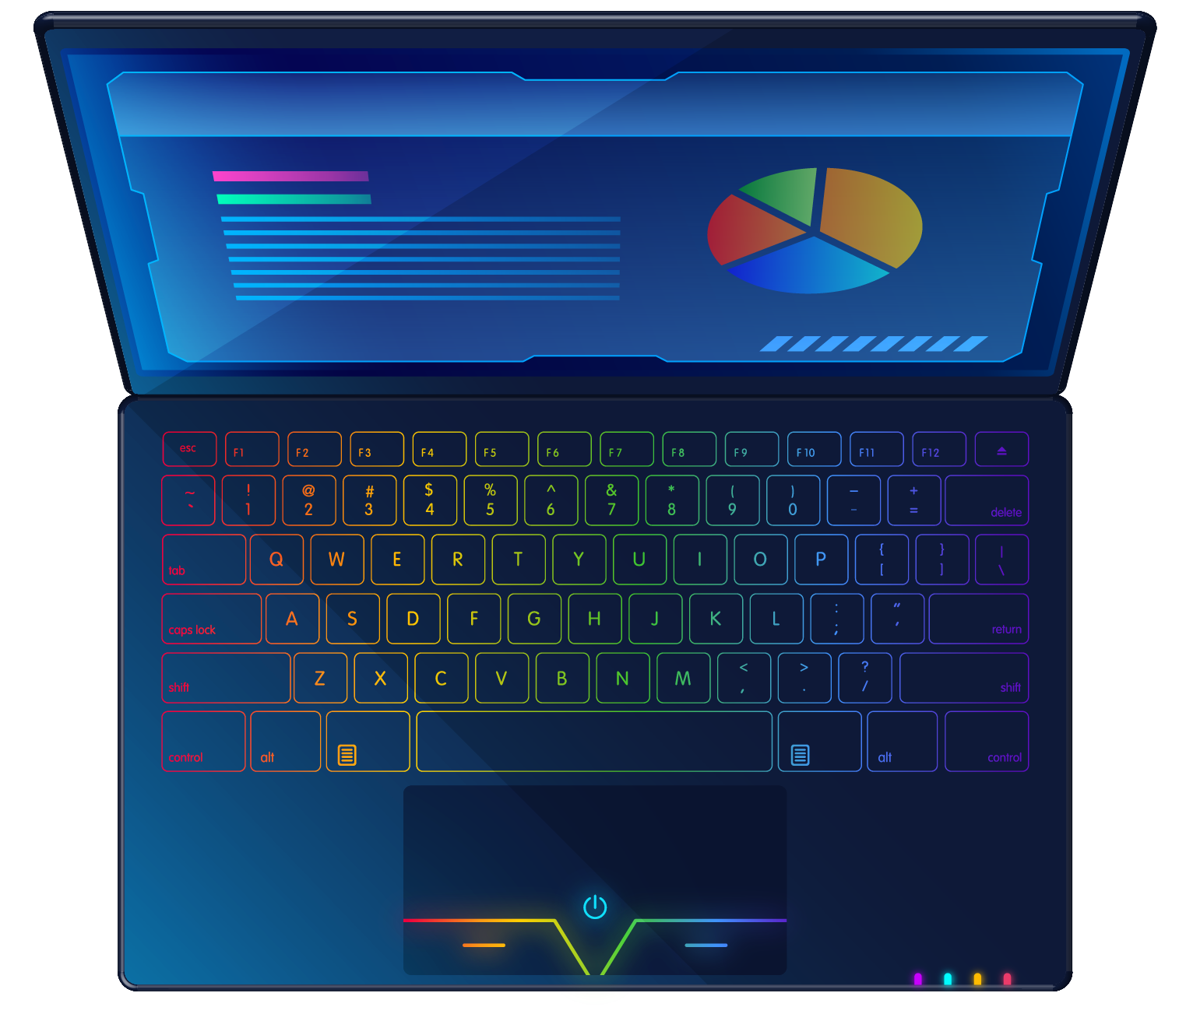
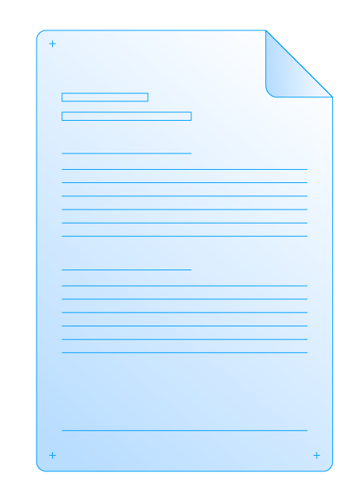
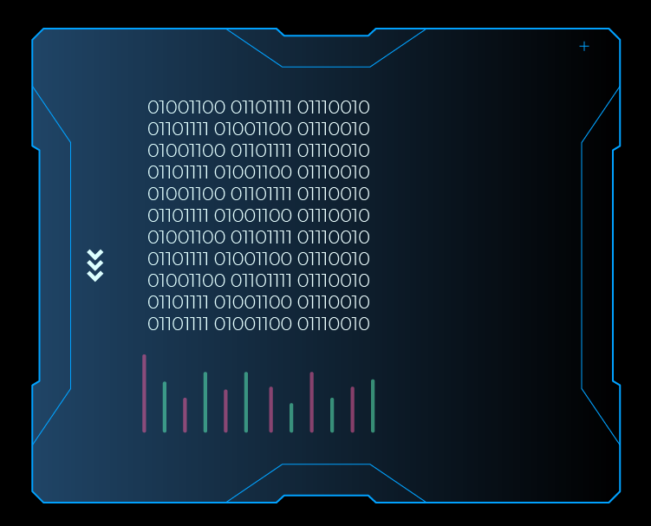
MONGO DB-API- EXPRESS
Basis Data Lanjut
Moch. Irham Kafi Billah/3122600009
3 D4 IT A

Slide 2
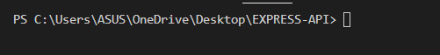
Membuat Folder Kosong
SCRIPT:
Mkdir express_api

Slide 3
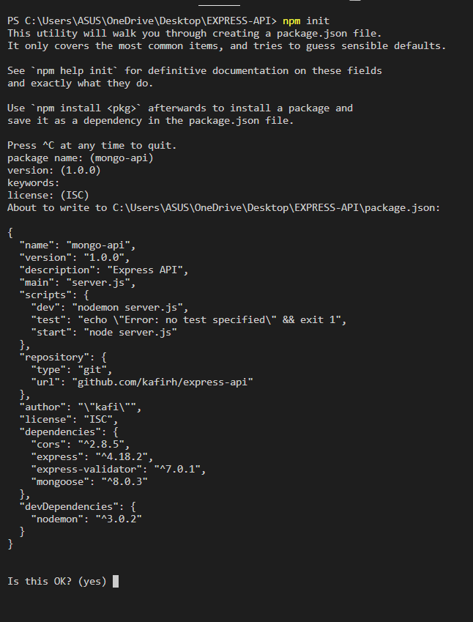
npm init
"name": "mongo-api",
"version": "1.0.0",
"description": "Express API",
"main": "server.js",
"repository": {
"type": "git",
"url": "github.com/namagithub/namarepo"
},
"author": “ isi nama",
"license": "ISC",
"dependencies": {
"cors": "^2.8.5",
"express": "^4.18.2",
"express-validator": "^7.0.1",
"mongoose": "^8.0.3"
},
"devDependencies": {
"nodemon": "^3.0.2"
}

Slide 4
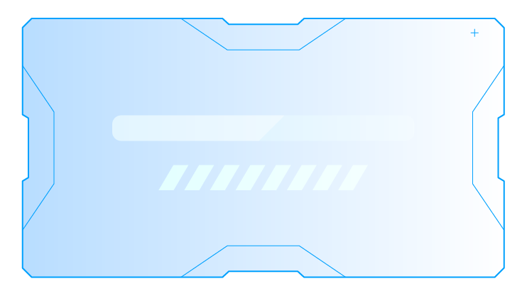
- npm install express mongoose cors –save - cari port mongodb - buat folder app di express-api - buat folder config di app - buat folder controllers di app - buat folder models di app - buat folder routes di app
Membuat Persiapan

Slide 5
Membuat Server.js
const express = require("express");
const cors = require("cors");
const db = require("./app/models");
const app = express();
const corsOptions ={
origin: "*"
};
// Register cors middleware
app.use(cors(corsOptions));
app.use(express.json());
// Konek ke database
const mongooseConfig = {
useNewUrlParser: true,
useUnifiedTopology: true,
};
db.mongoose.connect(db.url, mongooseConfig)
.then(() => console.log("Database connected"))
.catch(err => {
console.log(`Gagal konek ${err.message}`);
process.exit(1); // Gunakan process.exit(1) untuk menandakan ada kesalahan dalam koneksi
});
// Memanggil routes mahasiswa
require("./app/routes/mahasiswa.route")(app);
const PORT = process.env.PORT || 8000;
app.listen(PORT, () => console.log(`Server started on port ${PORT}`));
Isi di server.js seperti code disamping.

Slide 6
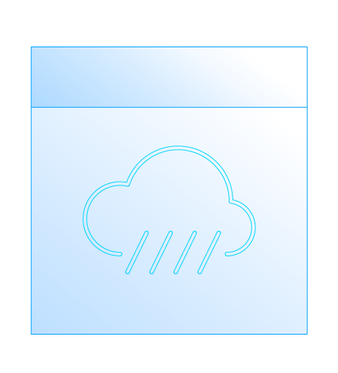
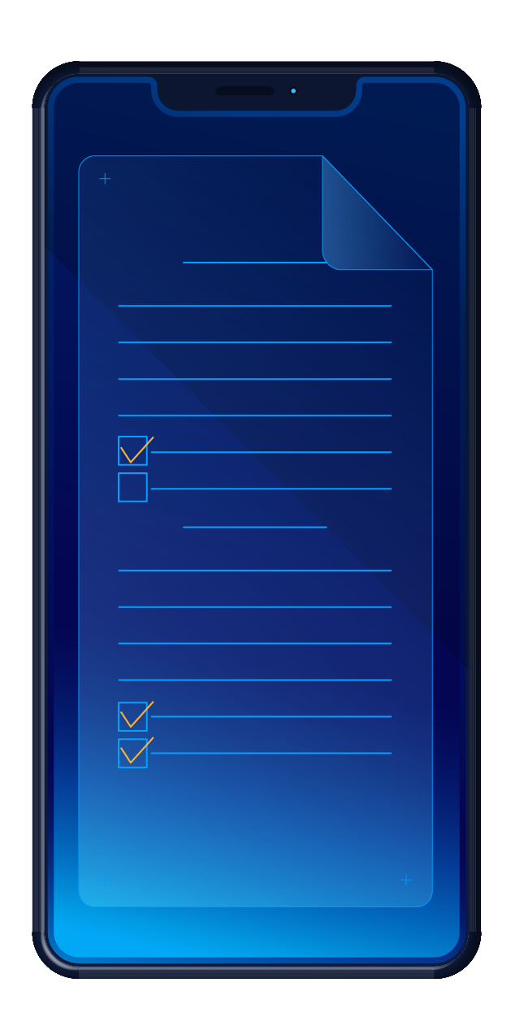
Install nodeman
-npm install nodemon --save-dev
-ubah script package.json
"scripts": {
"dev": "nodemon server.js",
"test": "echo \"Error: no test specified\" && exit 1",
"start": "node server.js"
},
-npm run dev

Slide 7
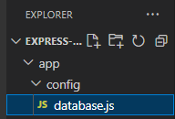
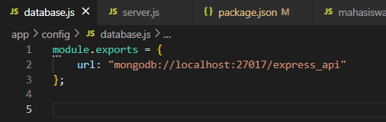
Menghubungkan database
1. Membuat File
2. File database.js
Buatah file di folder config dengan nama : database.js
module.exports = {
url: "mongodb://localhost:27017/express_api"
};

Slide 8
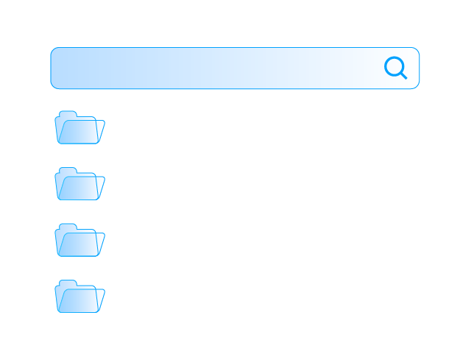
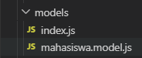

Membuat Model
2. Code index.js
1. Buat file di folder model
const dbconfig = require("../config/database");
const mongoose = require("mongoose");
module.exports = {
mongoose,
url: dbconfig.url,
mahasiswa: require('./mahasiswa.model.js')(mongoose)
}
Buat file index.js dan Mahasiswa.js

Slide 9
Membuat Model
3. Code mahasiswa.js
module.exports = mongoose => {
const schema = mongoose.Schema(
{
nama_lengkap: String,
jenis_kelamin: String,
tanggal_lahir: Date,
tempat_lahir: String,
alamat : String
}, {
timestamps: true
}
);
schema.method("toJSON", function(){
const {__v, _id, ...object} = this.toObject();
object.id = _id;
return object;
});
return mongoose.model("mahasiswa", schema);
}

Slide 10
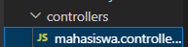
Membuat Controllers
1. Membuat File
2. Membuat cons
3. Membuat create
Membuat file dengan nama : mahasiswa.controllers.js
const db = require("../models")
const Mahasiswa = db.mahasiswa
exports.create = (req, res) => {
req.body.tanggal_lahir = new Date(req.body.tanggal_lahir)
Mahasiswa.create(req.body)
.then(()=> res.send({message : "data berhasil disimpan"}))
.catch(err => res.status(500).send({message: err.message}));
}
4. Membuat FindAll
exports.findall = (req,res) => {
Mahasiswa.find()
.then(data => res.send(data))
.catch(err => res.status(500).send({message: err.message}));
}

Slide 11
Membuat Controllers
5. Membuat Show
6. Membuat Update
7. Membuat delete
exports.show = (req, res) => {
const id = req.params.id;
Mahasiswa.findById(id)
.then(data => res.send(data))
.catch(err => res.status(500).send({message: err.message}));
}
exports.update =(req, res) => {
const id = req.params.id;
Mahasiswa.findByIdAndUpdate(id, req.body, {useFindAndModify: false})
.then(data =>{
if(!data){
res.status(404).send({message: "tidak dapat update data"})
}
res.send({message: "data berhasil diupdate"})
})
.catch(err => res.status(500).send({message: err.message}))
}
exports.delete =(req, res) => {
const id = req.params.id;
Mahasiswa.findOneAndDelete({ _id: id })
.then(data => {
if (!data) {
res.status(404).send({ message: "Tidak dapat menemukan data untuk dihapus" });
} else {
res.send({ message: "Data berhasil dihapus" });
}
})
.catch(err => res.status(500).send({ message: err.message }));
}

Slide 12
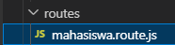
Membuat Routes
1. Membuat File
2. Code mahasiswa.route.js
Buatah file di folder routes dengan nama : mahasiswa.route.js
module.exports = app => {
const mahasiswa = require("../controllers/mahasiswa.controllers")
const r = require("express").Router();
r.get("/", mahasiswa.findall);
r.get("/:id", mahasiswa.show);
r.post("/", mahasiswa.create);
r.put("/:id", mahasiswa.update);
r.delete("/:id", mahasiswa.delete);
app.use("/mahasiswa", r);
}

Slide 13
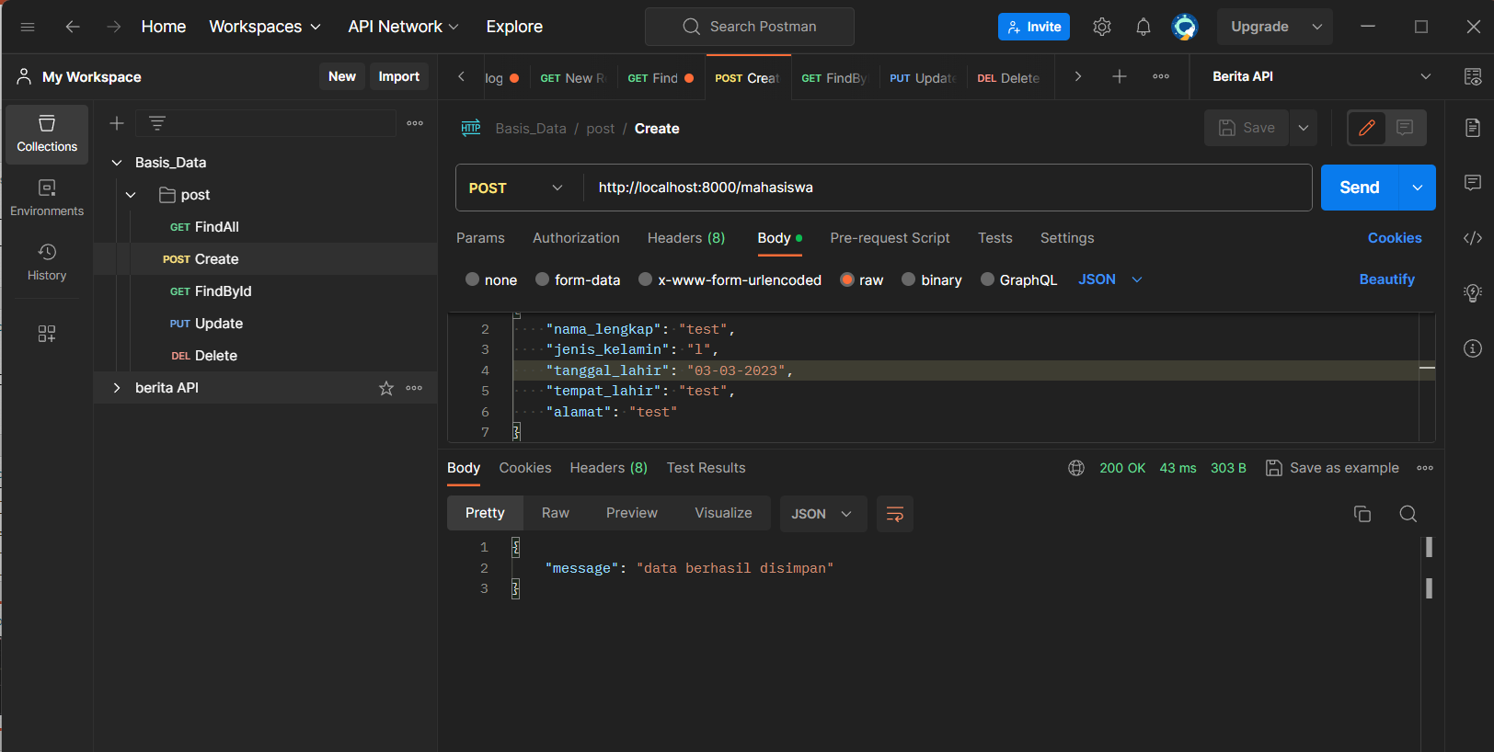
Test Postman | Create

Slide 14
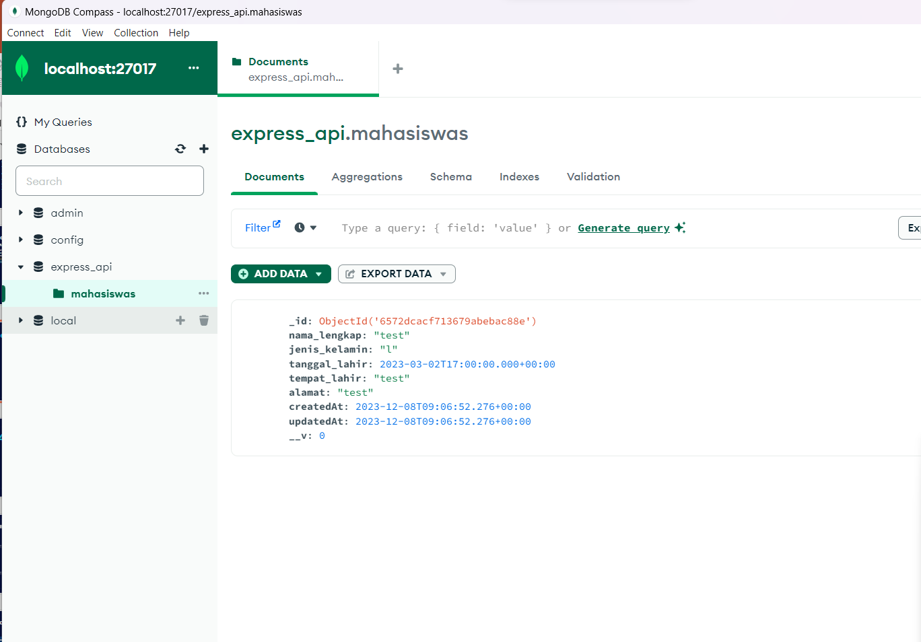
MongoDb

Slide 15
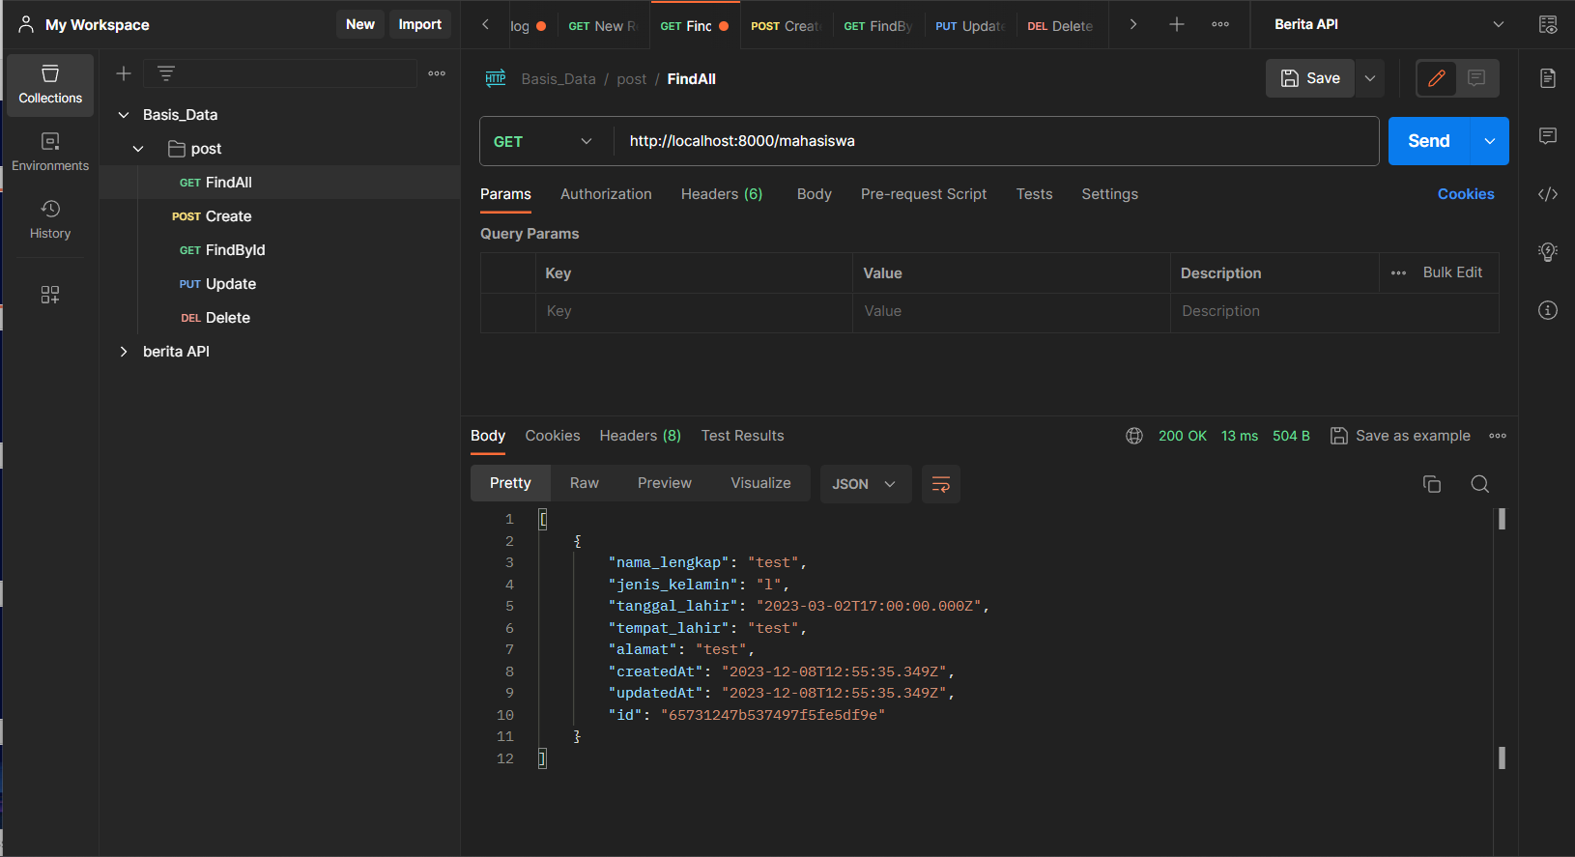
Test Postman | FindAll

Slide 16
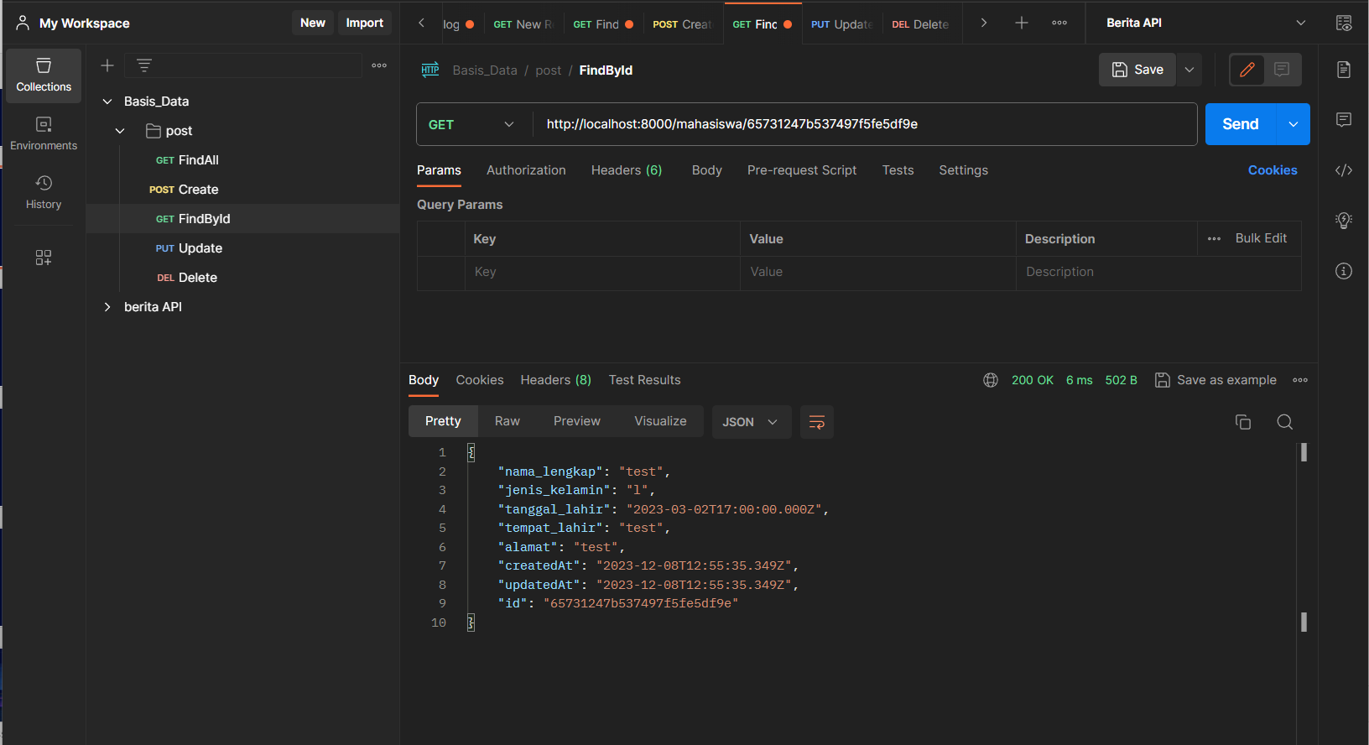
Test Postman | FindById

Slide 17
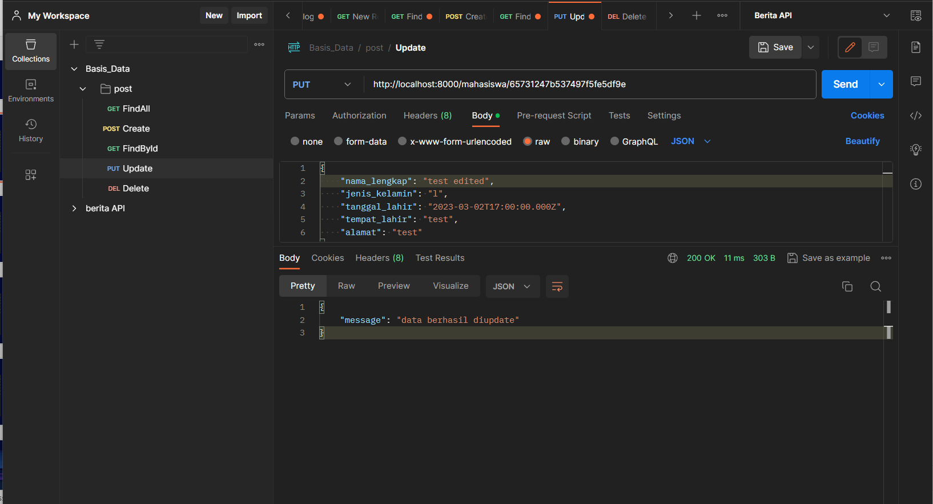
Test Postman | Update

Slide 18
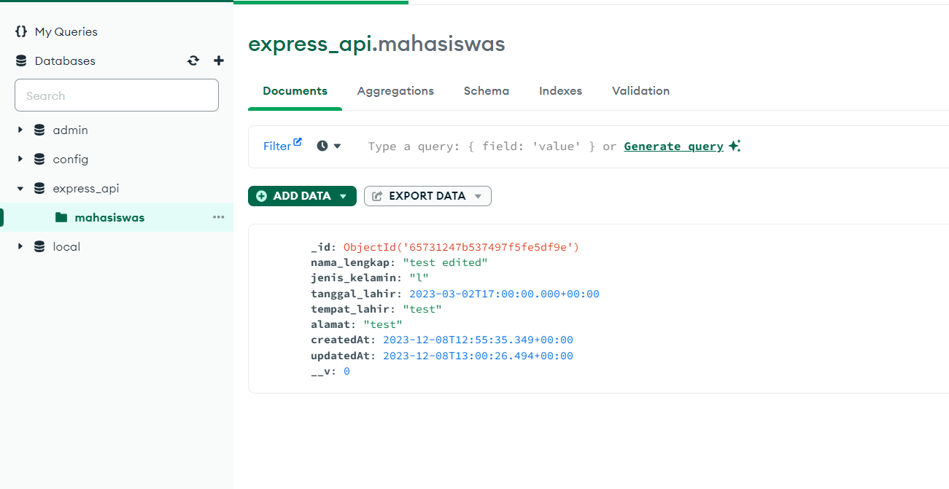
MongoDb

Slide 19
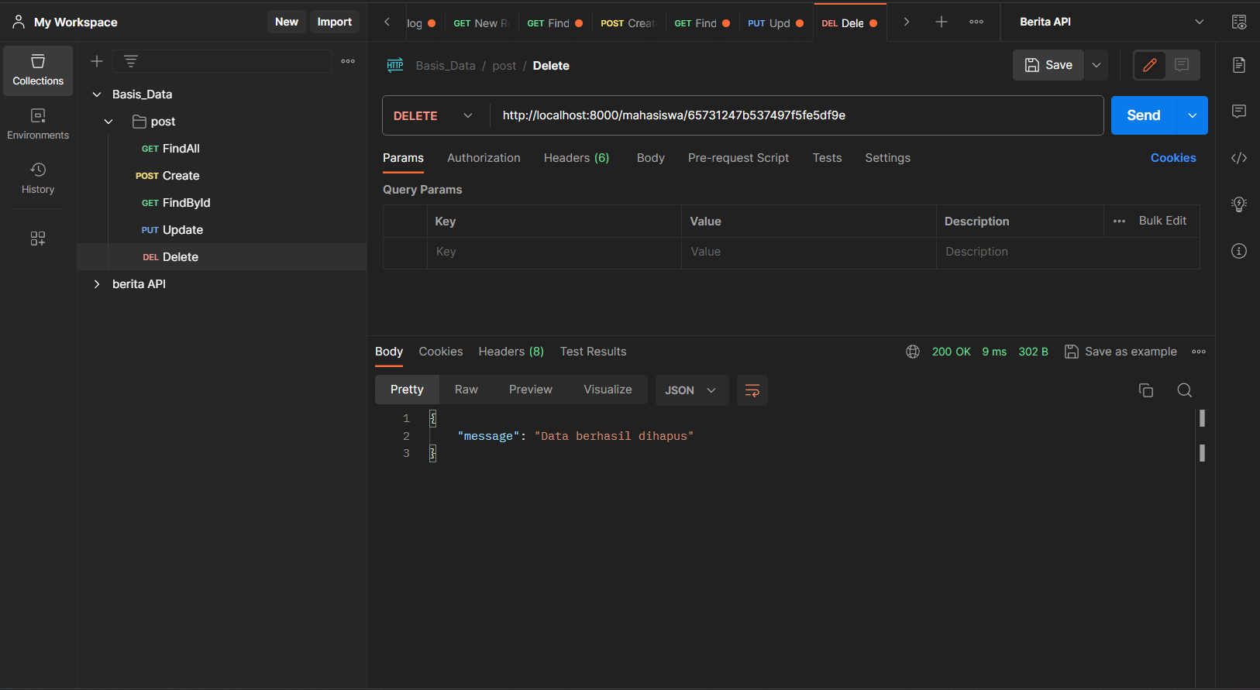
Test Postman | Create

Slide 20
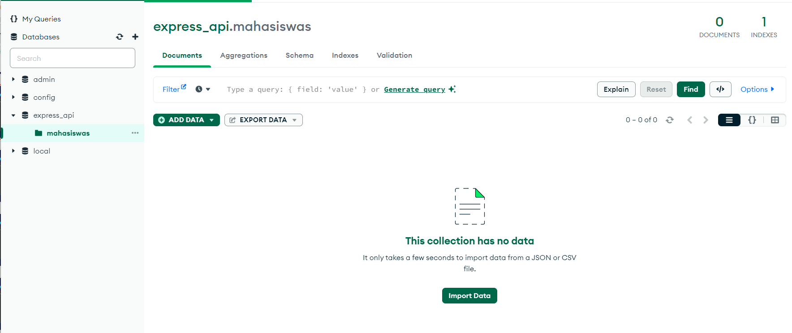
MongoDb

Slide 21
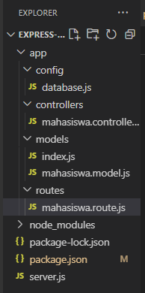
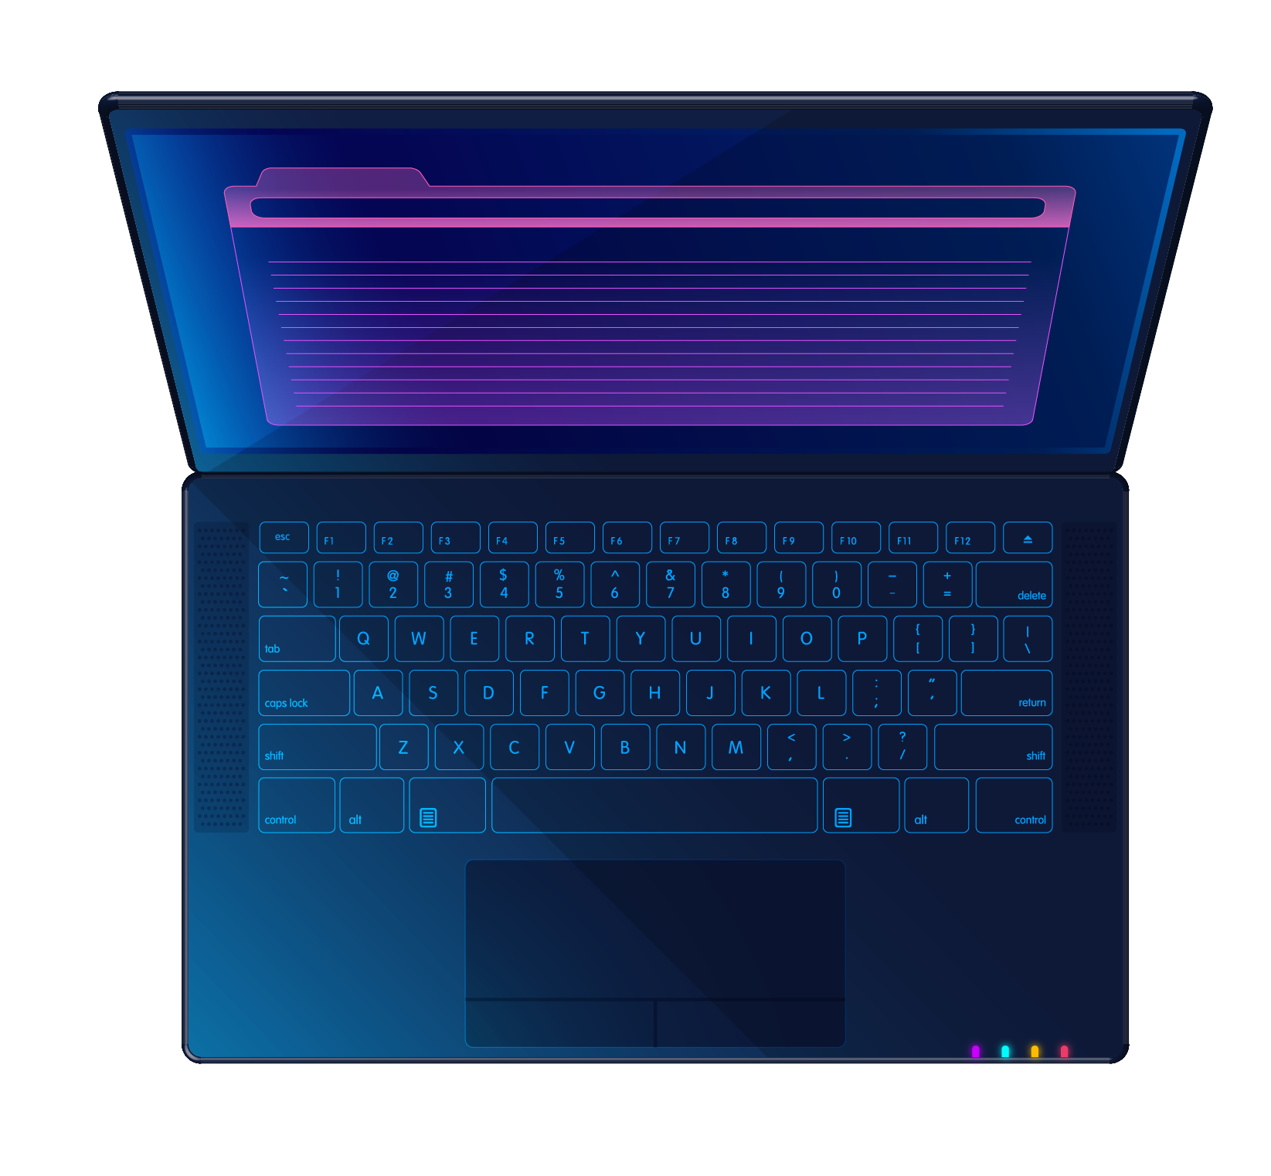
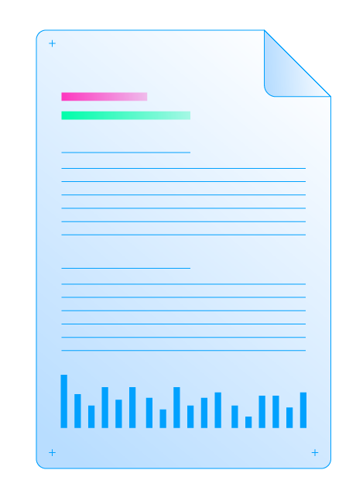
Struktur Projek Express

Slide 22
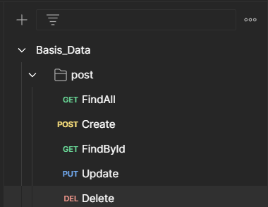
Struktur Projek Express

Slide 23
Terimakasih
Sekian

